Slide 1
필射즉생
지도교수 : 김경철
2017182040 정윤제
2017182044 최은우

Slide 2
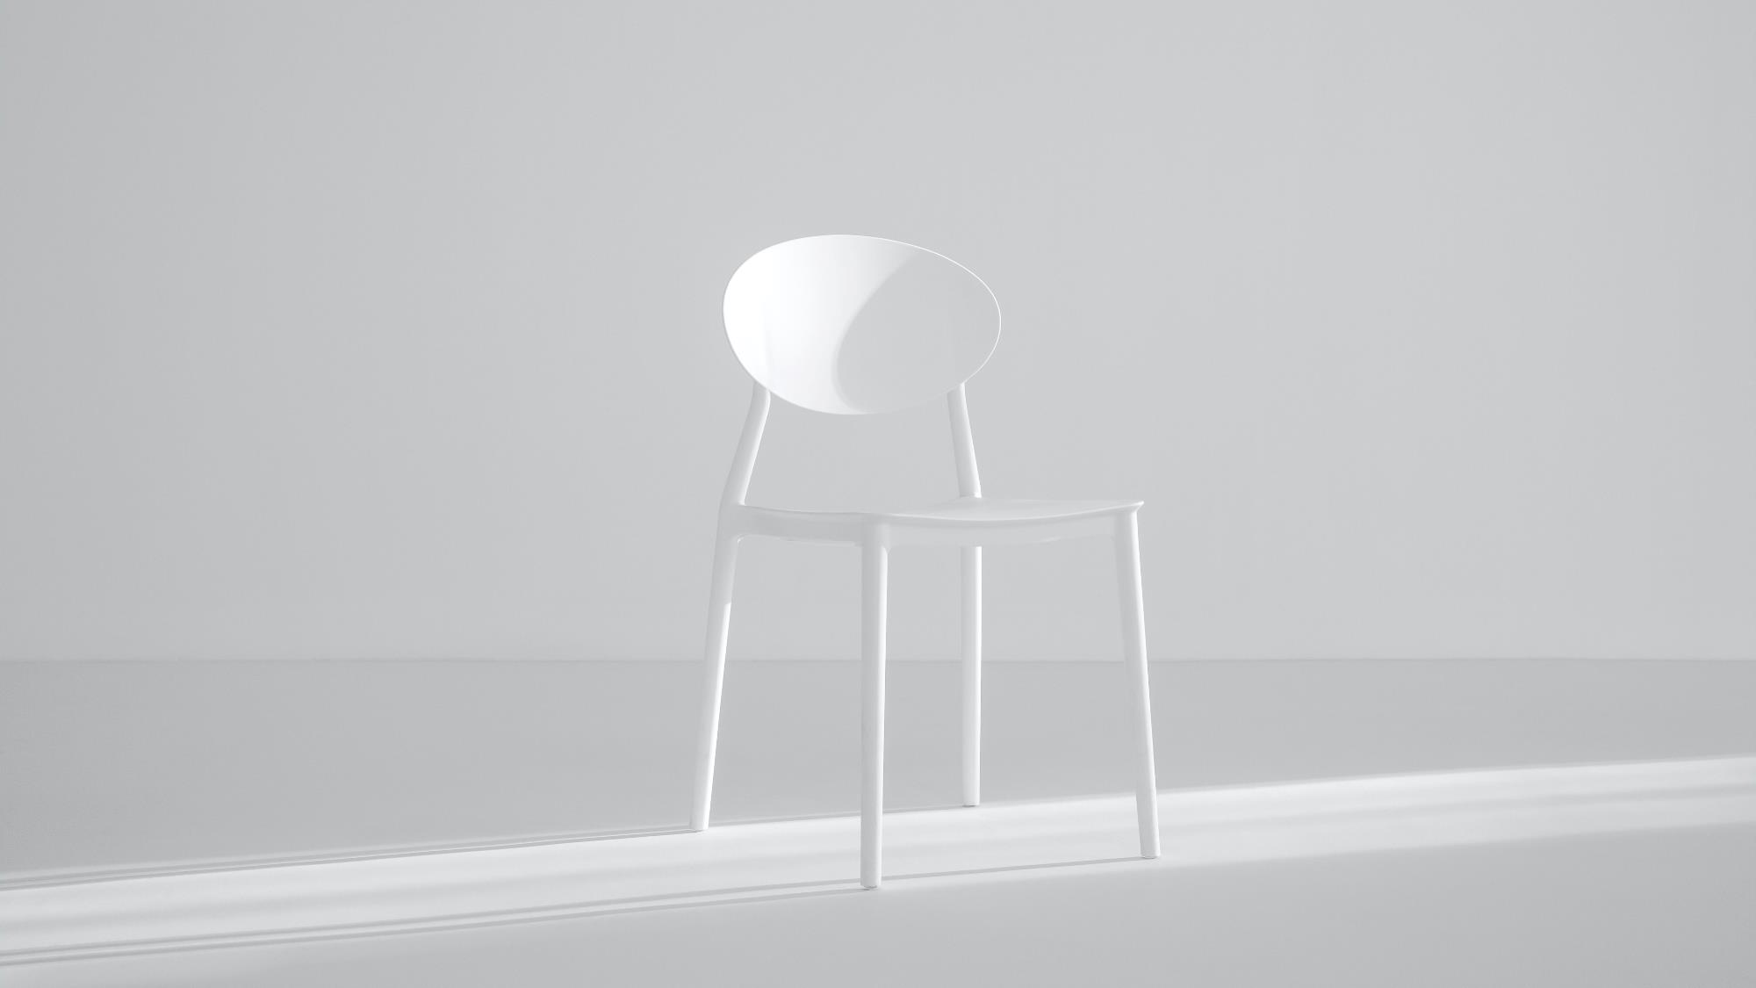
목차
1
개요
5
개발 내용
2
게임 조작
6
문제점 및 보완책
3
기술 요소와 중점 연구 분야
7
향후 개발 일정
4
구성원 역할 분담
8
데모 시연

Slide 3
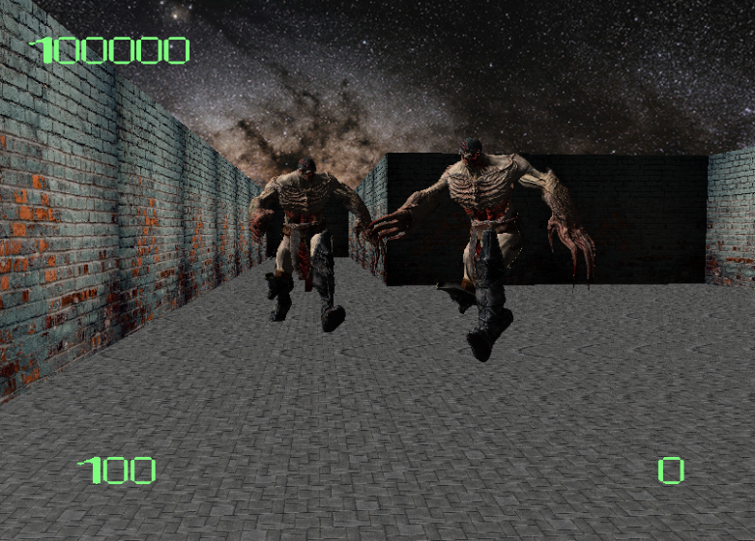
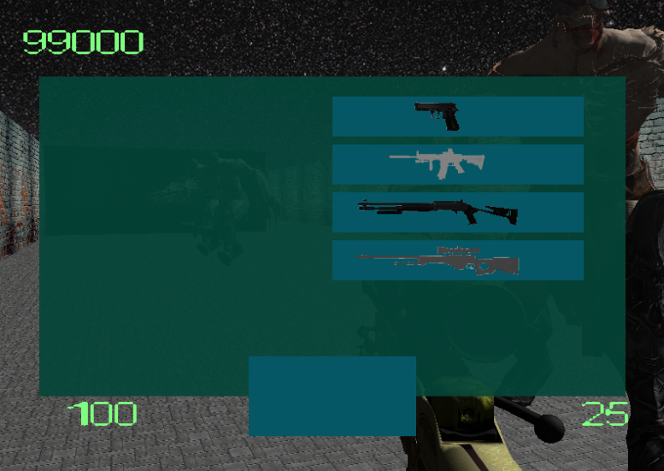
Part 1
개요
A
장르 : 서바이벌형 FPS
예상 플레이타임 : 15분
플레이 인원 : SOLO
B

Slide 4
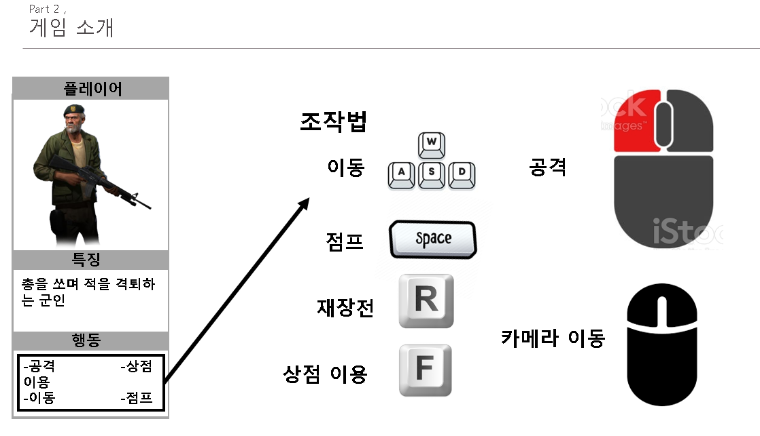
Part 2
게임 조작

Slide 5
Part 3
기술 요소와 중점연구 분야
애니메이션 적용
설명
설명
Astar를 이용한
길찾기
조명 및 그림자 적용
설명

Slide 6
Part 4
구성원 역할 분담
애니메이션 적용
Astar 알고리즘
맵 제작
최은우
조명 및 그림자
모델 구하기
상점 구현
UI
카메라
충돌처리
정윤제

Slide 7
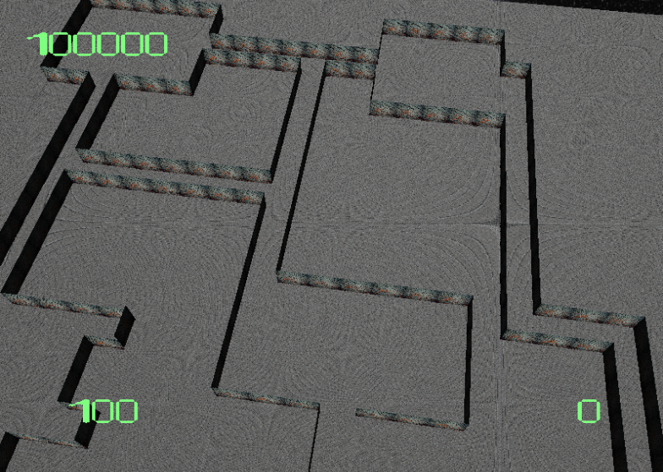
Part 5
개발 내용
상점구현
맵
적 애니메이션
내용
내용
내용

Slide 8
Part 6
문제점 및 보완책
문제점
1. 그림자가 Object에는 적용되나
Terrain에는 적용되지 않는 중
2. 적 애니메이션 미흡
3. 필요한 리소스를 전부 찾기 못함
4. 사운드 부재
보완책
1. Terrain shader 문제로 예상되어
관련하여 찾아볼 예정
2. 더 다양한 애니메이션 추가
3. 유료 결제
4. 차후 추가 예정

Slide 9
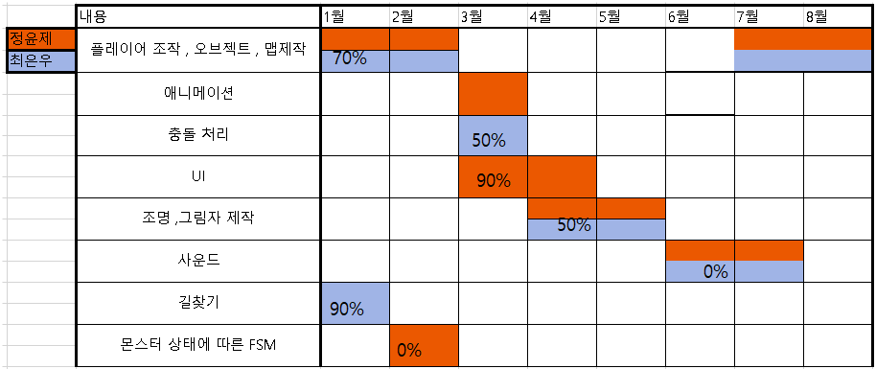
현재 개발 상황

Slide 10
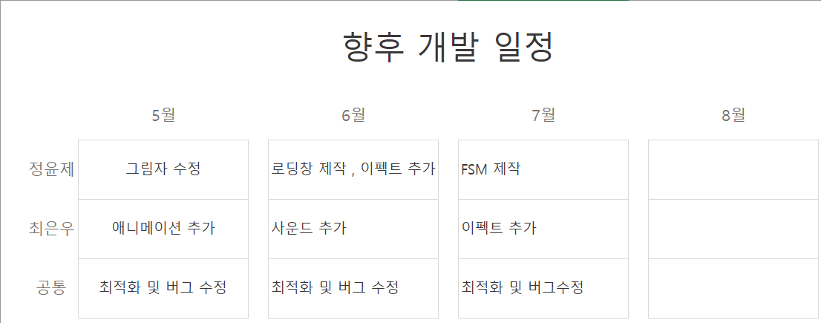
Part 7
향후 개발 일정

Slide 11
Part 8
데모 시연

Slide 12
감사합니다

